Slide 1

Vysoká škola technická a ekonomická v Českých Budějovicích
Racionalizace skladové logistiky
Autor: Bc. Ondřej Novotný
Vedoucí práce: doc. Ing. Rudolf Kampf, Ph.D., MBA
Oponent práce: Ing. Jaroslav Mašek, PhD.
České Budějovice, červen 2022

Slide 2
Cíl práce
Cílem diplomové práce je analyzovat stávající procesy skladové logistiky ve zvolené společnosti, navrhnout patřičná opatření, která povedou k zefektivnění procesů a návrhy vyhodnotit.

Slide 3
Použité metody
Metody sběru dat:
  Analýza současného stavu
  Vyhledávání v informačním systému společnosti
  Diskuse se zaměstnanci a manažerem společnosti
Vícekriteriální rozhodování variant
  Stanovení vah
  Metoda váženého součtu
  Bodovací metoda
Rentabilita investice

Slide 4
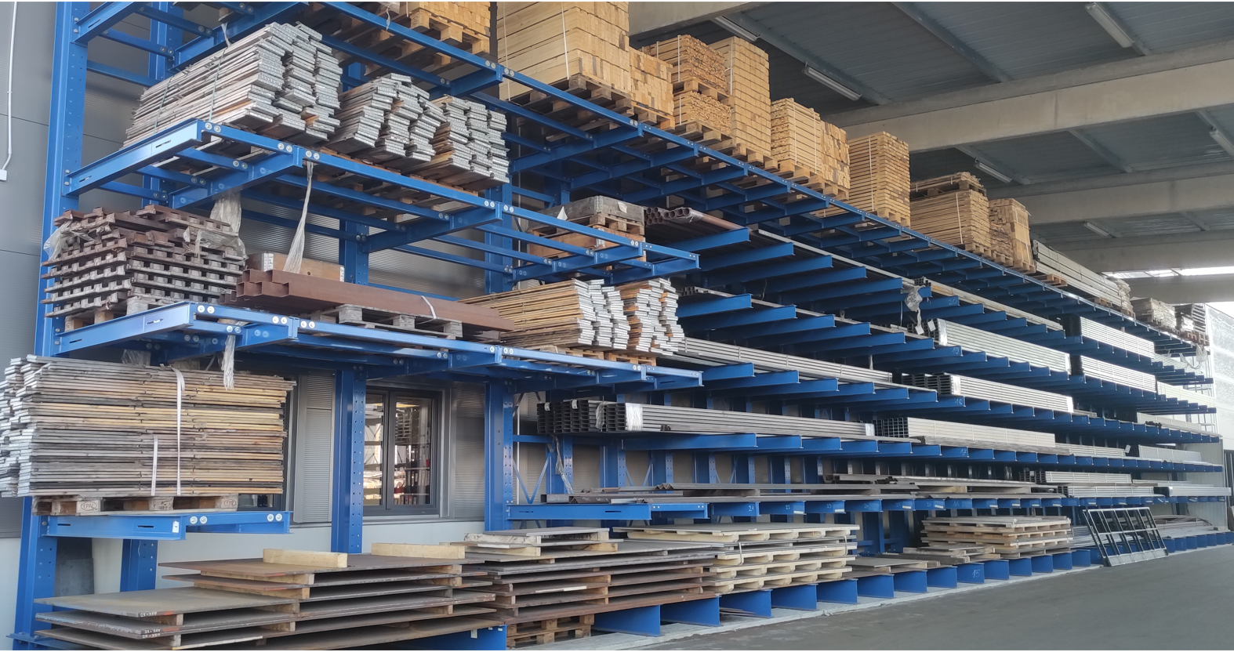
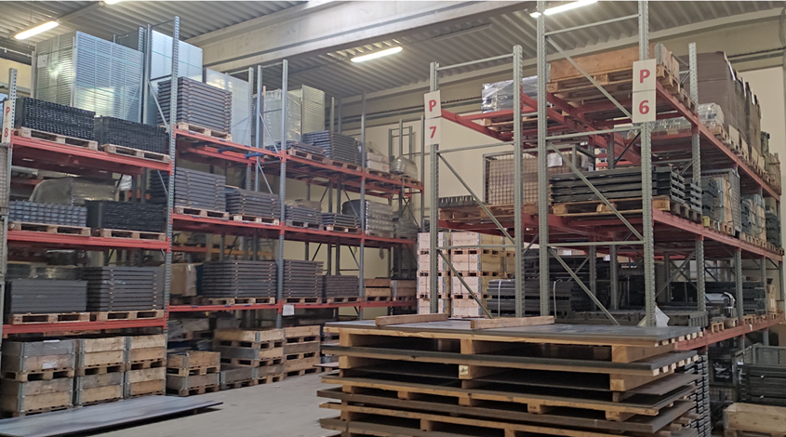
Představení společnosti
Acron s.r.o.
Založena v roce 2000
Hlavní činnost - kovovýroba

Slide 5
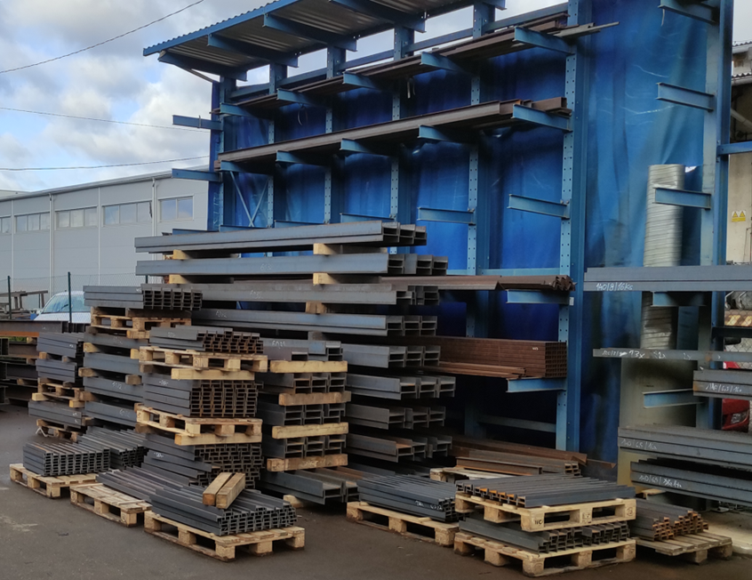
Skladování na dvoře
Nedostatečná kapacita skladu – materiál se musí skladovat na dvoře
Hrozí nebezpečí úrazu
Zmenšování prostoru dvora

Slide 6
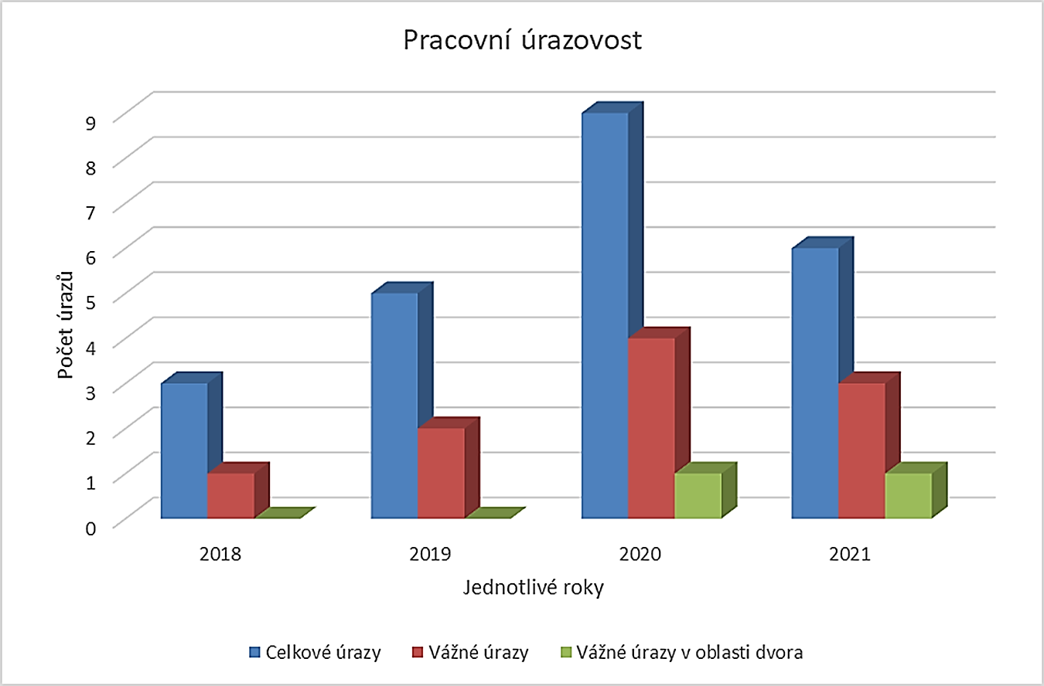
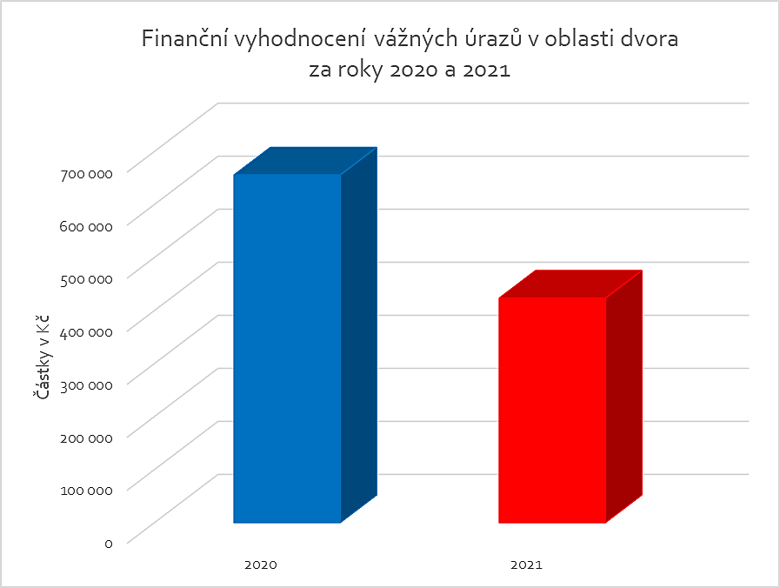
Zdroj: Vlastní zpracování podle (Acron s.r.o., 2022)
2020 - 655 387 kč
2021 - 423 061 kč

Slide 7
Představení variant a kritérií
Varianta 1 – Výstavba nové skladovací haly
Varianta 2 – Reorganizace původních skladovacích prostor
Varianta 3 – Zachování původního stavu
Kritérium 1 – Bezpečnost zaměstnanců
Kritérium 2 – Zvětšení prostor pro skladování a manipulaci
Kritérium 3 – Zvětšení prostoru dvora
Kritérium 4 – Parkovací místa pro zaměstnance
Kritérium 5 – Pořizovací cena

Slide 8
Vícekriteriální hodnocení variant
Stanovení vah kritérií – alokace 100 bodů
Výsledky bodovací metody
Kritérium | Přidělené body | Celkové body | Výsledek
K1 | 35 | 100 | 0,35
K2 | 20 | 100 | 0,2
K3 | 15 | 100 | 0,15
K4 | 10 | 100 | 0,1
K5 | 20 | 100 | 0,2
V1 | 4,2
V2 | 2,75
V3 | 1,8
Zdroj: Vlastní zpracování
Výsledky metody váženého součtu
 | Kritéria
Varianty | K1 | K2 | K3 | K4 | K5 | Výsledek
V1 | 0,35 | 0,2 | 0,15 | 0,1 | 0,2 | 1
V2 | 0,175 | 0,05 | 0,0375 | 0,025 | 0,05 | 0,3375
V3 | 0 | 0 | 0 | 0 | 0 | 0

Slide 9
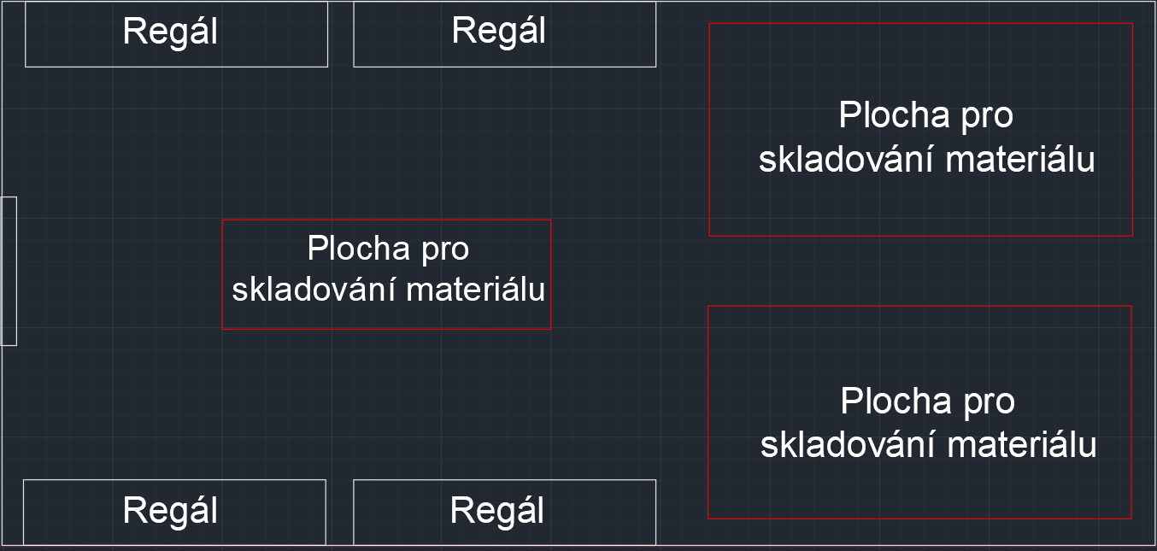
Návrh nové skladovací haly
Šířka: 17 metrů
Délka: 30 metrů
Výška: 7 metrů
4 konzolové regály
Zdroj: Vlastní zpracování

Slide 10

Kalkulace nákladů a výpočet rentability
Kalkulace výstavby skladu
  2 740 000 Kč
Kalkulace zemních prací
  1 945 420 Kč
Kalkulace vybavení skladu
  788 000 Kč
Celkem: 6 048 720 Kč
ROI = $\frac{1 078 448}{6 048 720}∗100=17, 83 \%$

Slide 11
Přínosy a závěrečné shrnutí
Zvýšení bezpečnosti zaměstnanců
Zvětšení prostorů dvora
Možnost přijímat více zakázek
Bezpečnější manipulace s materiálem
Rentabilita 17,83%
Obnovení parkovacích míst pro zaměstnance

Slide 12
Doplňující otázky vedoucího práce
Jaká je rentabilita investice v současných cenách?
  15,67%
Budou výsledky vaší DP aplikované?
Doplňující otázky oponenta práce
Prečo v nákladoch na nový sklad neuvažujete s informačným systémom?
Ako sa zmenia prevádzkové náklady na skladovú logistiku v podniku?
Ako nový sklad zabezpečí zníženie pracovných úrazov?
Aké iné opatrenia sa dajú použiť na zníženie pracovných úrazov?
Aké sú ďalšie prínosy nového skladu okrem očakávaného zníženia pracovných úrazov?

Slide 13
Děkuji za pozornost!

